Slide 1

স্বাগতম

Slide 2

উপস্থাপনায়:
মোঃ হাফিজুর রহমান
সহকারী শিক্ষক
কে,ডি,সাহাপাড়া মাধ্যমিক বিদ্যালয়
দেবদুয়ার,পাইকগাছা,খুলনা

Slide 3
পাঠ পরিচিতি
বিষয়: বাংলাদেশ ও বিশ্বপরিচয়
শ্রেণি: অষ্টম
পাঠ: বাজারের বৈশিষ্ট্য ও শ্রেণীবিভাগ
সময়: ৪৫ মিনিট

Slide 4
শিরোনাম: বাজারের বৈশিষ্ট্য ও শ্রেণীবিভাগ
শিখন ফল:
এই পাঠ শেষে শিক্ষার্থীরা-
সাধারণ অর্থে এবং অর্থনীতিতে বাজার বলতে কী বুঝায় তা বলতে পারবে।
বাজারের বৈশিষ্ট্যগুলো উল্লেখ করতে পারবে।
বাজারের শ্রেণীবিভাগ সংক্ষেপে বর্ণনা করতে পারবে।

Slide 5
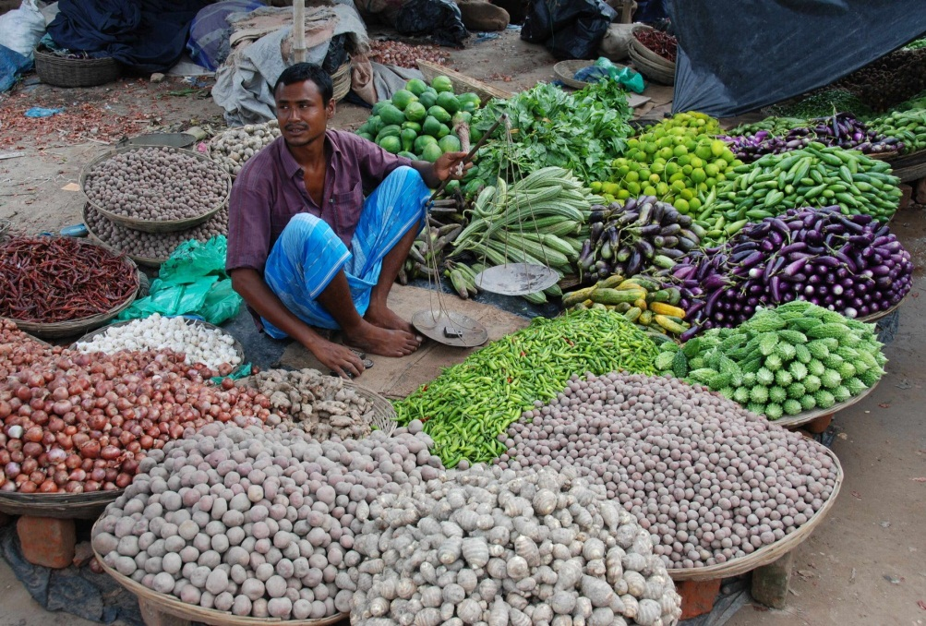
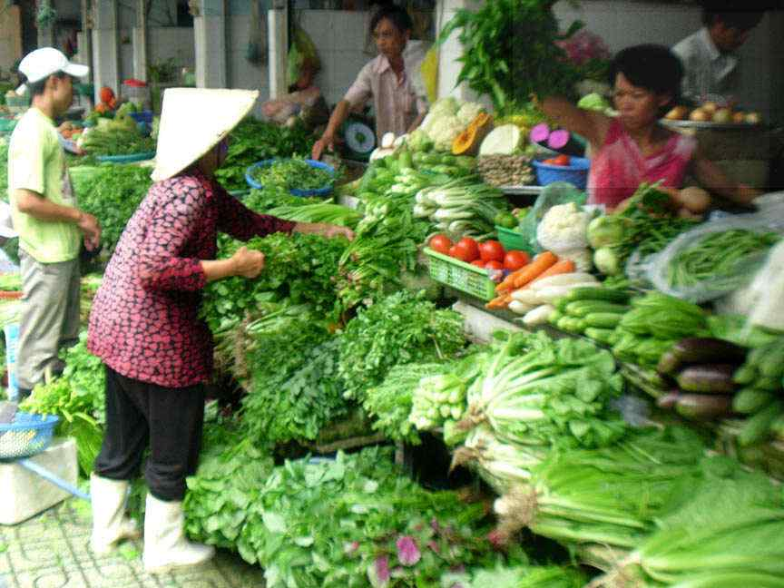
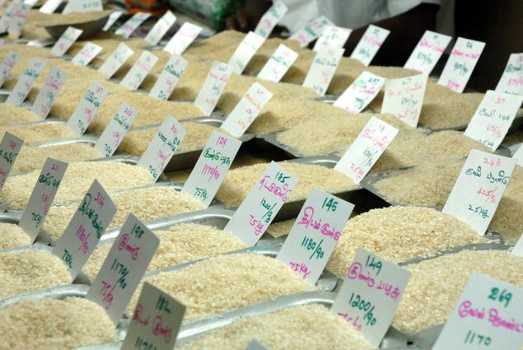
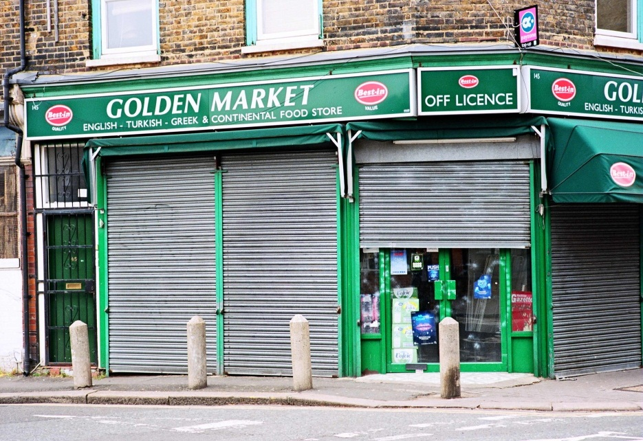
নিচের ছবিগুলো লক্ষ্য কর, এই ছবিগুলো কিসের?

Slide 6
শিরোনাম:
বাজারের বৈশিষ্ট্য ও শ্রেণীবিভাগ

Slide 7
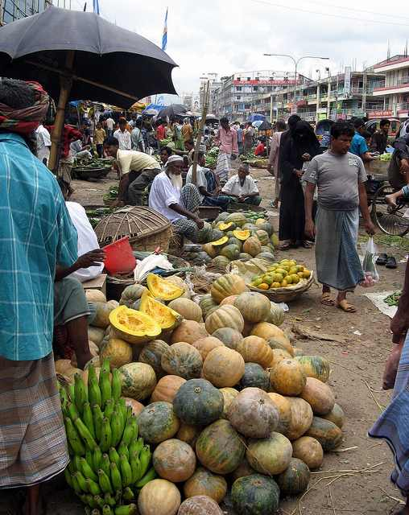
এই ছবিটি কিসের?

Slide 8
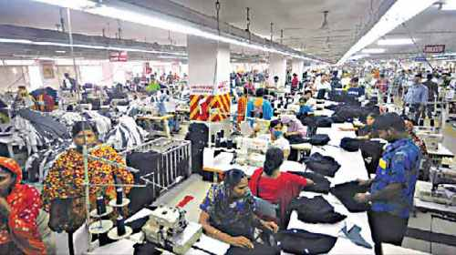
সাধারণ অর্থে বাজার কী?

Slide 9
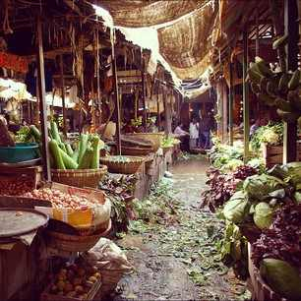
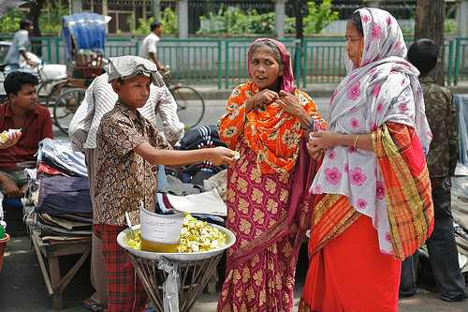
অর্থনীতিতে বাজার কী?

Slide 10
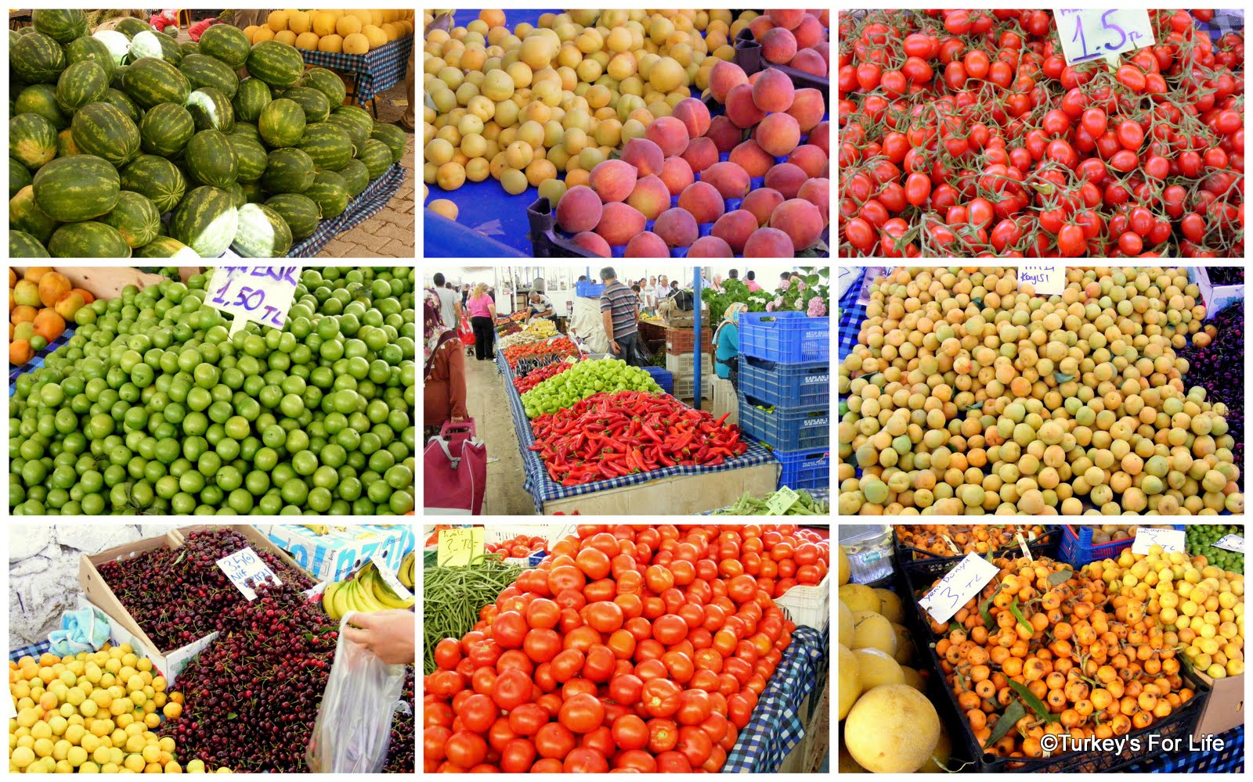
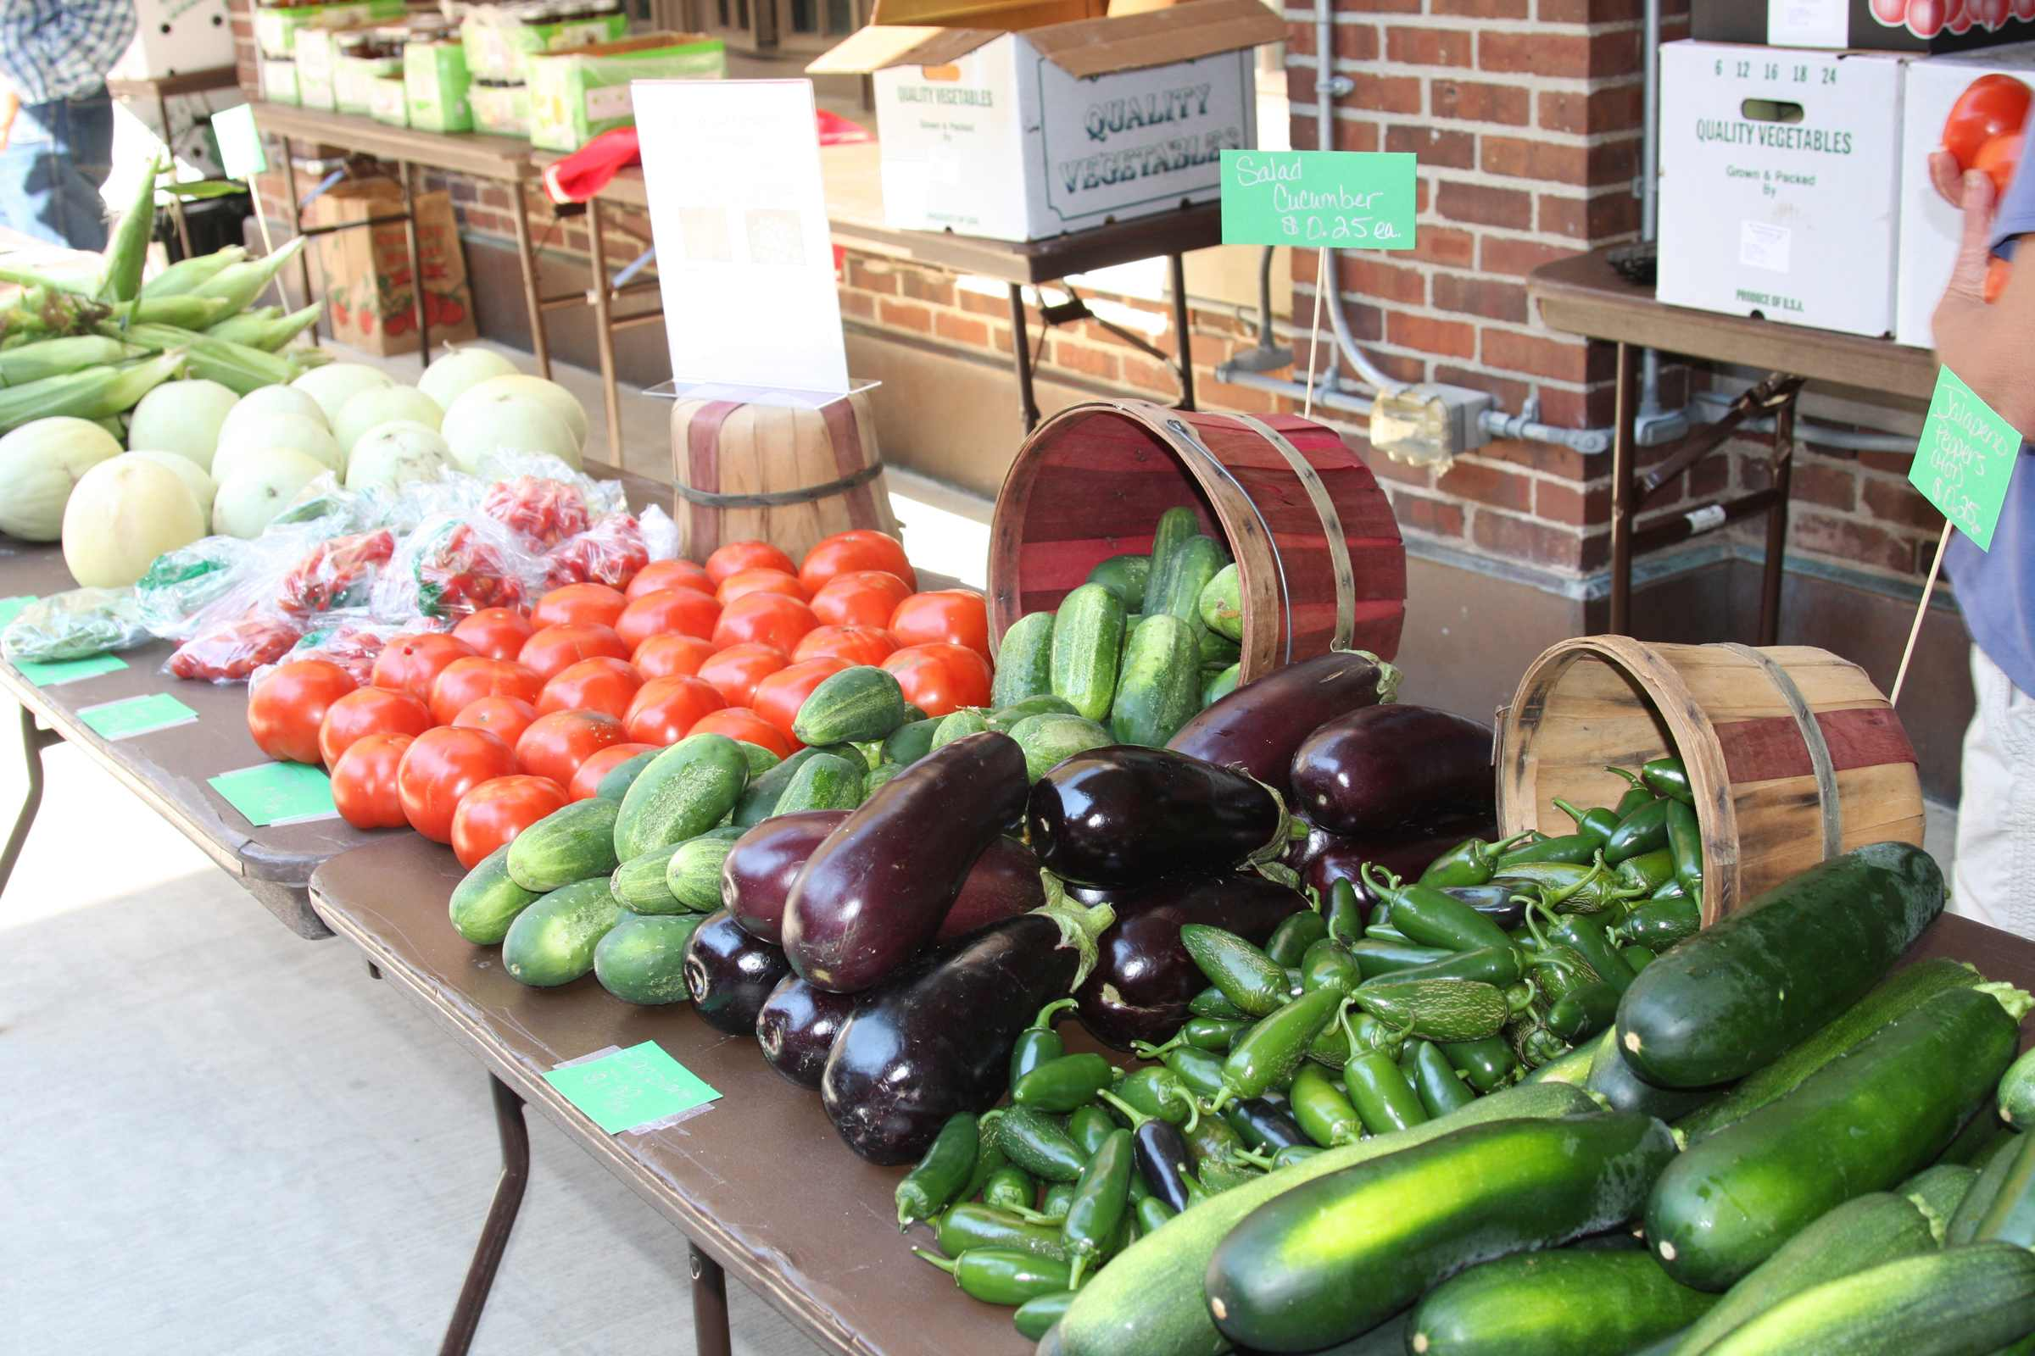
বাজারের বৈশিষ্ট্য কী কী?

Slide 11
বাজারের বৈশিষ্ট্য
প্রত্যেক দ্রব্যের জন্য একটি পৃথক বাজার থাকবে
ক্রেতা ও বিক্রেতা থাকবে।
ক্রেতা ও বিক্রেতার মধ্যে প্রতিযোগিতার মাধ্যমে একটি নির্দিষ্ট দামের উদ্ভব।
লেনদেন ও বিনিময়ের সম্পর্ক থাকবে।

Slide 12
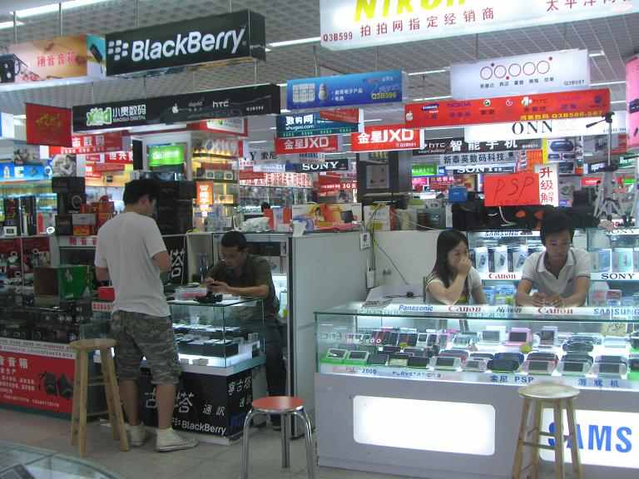
বাজারের শ্রেণীবিভাগঃ
ক্রেতা ও বিক্রেতার লেনদেনের ভিত্তিতে বাজার
দ্রব্য বা সেবার বাজার
উপাদান বা উপকরণের বাজার

Slide 13
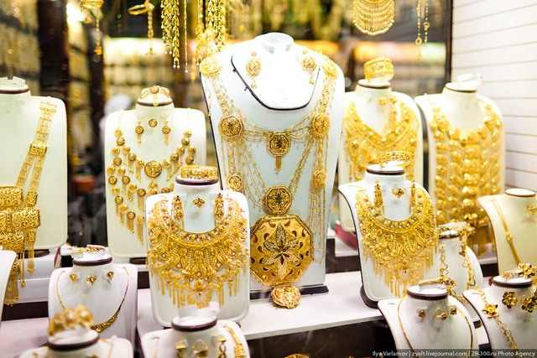
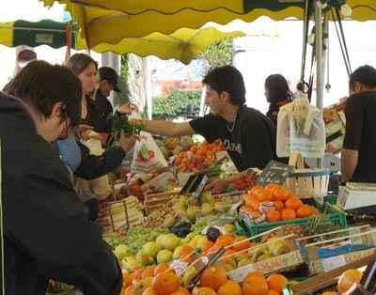
প্রতিযোগিতার ভিত্তিতে বাজার কত প্রকার?
পূর্ণ প্রতিযোগিতার বাজার
অপূর্ণ প্রতিযোগিতার বাজার

Slide 14
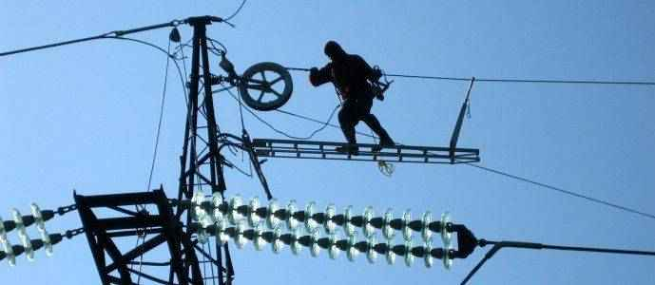
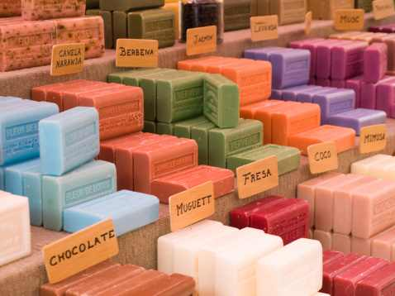
অপূর্ণ প্রতিযোগিতার বাজার কী কী?
একচেটিয়া বাজার
একচেটিয়ামূলক প্রতিযোগিতার বাজার

Slide 15
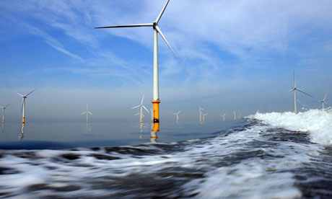
একচেটিয়া বাজার:
কোনো দ্রব্যের বাজারে মাত্র একজন বিক্রেতা থাকলে তাকে একচেটিয়া বাজার বলে।

Slide 16
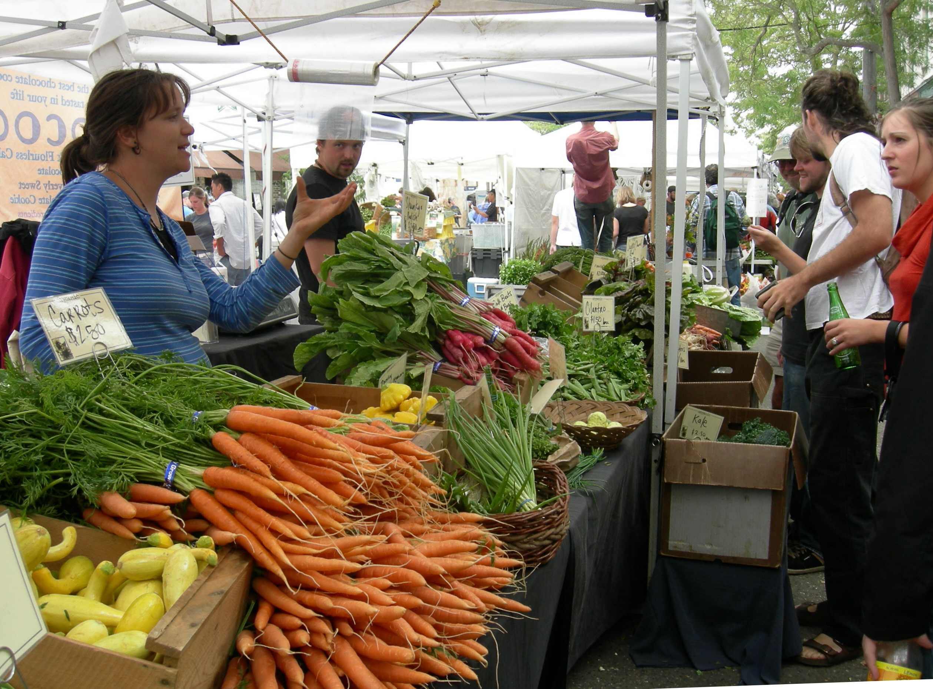
একচেটিয়ামূলক প্রতিযোগিতার বাজার:
যে বাজারে বিক্রেতার সংখ্যা বেশি বিক্রেতারা দ্রব্যের দামের উপর প্রভাব বিস্তার করতে পারে তাকে একচেটিয়ামূলক প্রতিযোগিতার বাজার বলে।

Slide 17
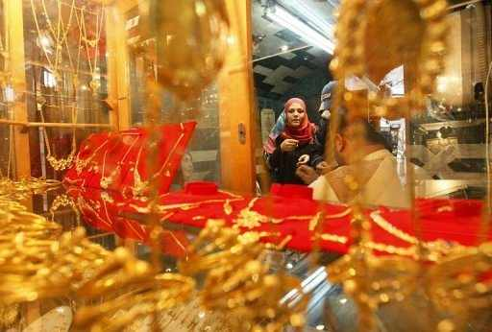
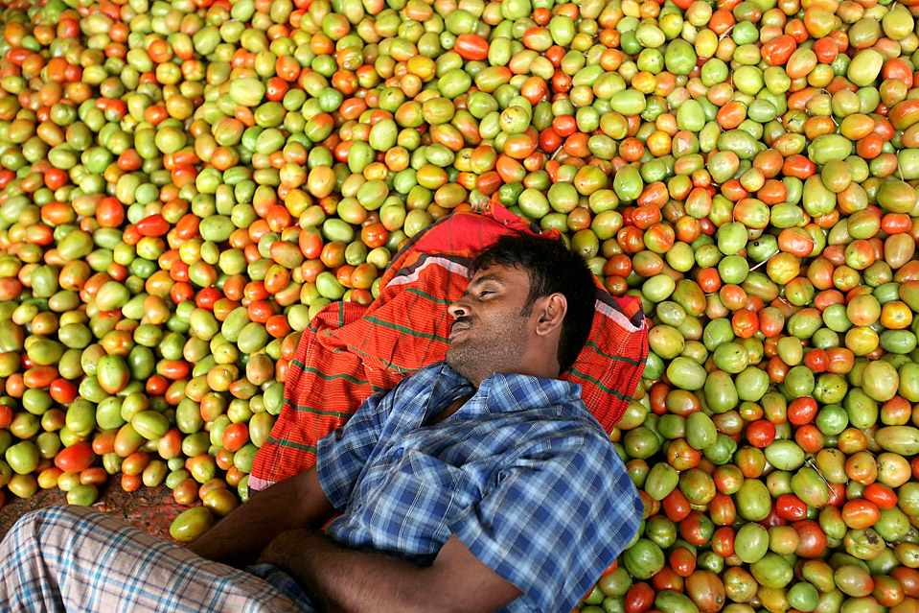
দলীয় কাজ:
পূর্ণ প্রতিযোগিতার বাজার ও অপূর্ণ প্রতিযোগিতার বাজারের মধ্যে পার্থক্য নিরুপন কর।
পূর্ণ প্রতিযোগিতা বাজারের বৈশিষ্ট্য উল্লেখ কর

Slide 18
মূল্যায়ন:
বাজার বলতে কী বোঝায়?
সোনার বাজার কী ধরণের বাজার?
যন্ত্রপাতি,কাঁচামাল কোন ধরণের বাজারে পাওয়া যায়?
একচেটিয়া বাজার কী?

Slide 19
বাড়ির কাজ:
দ্রব্য ও উপাদান বাজারের পার্থক্য লিখে আনবে।

Slide 20

ধন্যবাদ

